Slide 1
МАТЕМАТИКА
ЧИСЛО И ЦИФРА 7

Slide 3
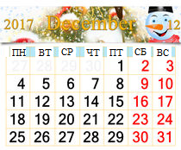
ВОПРОСИТЕЛЬНАЯ

Slide 4
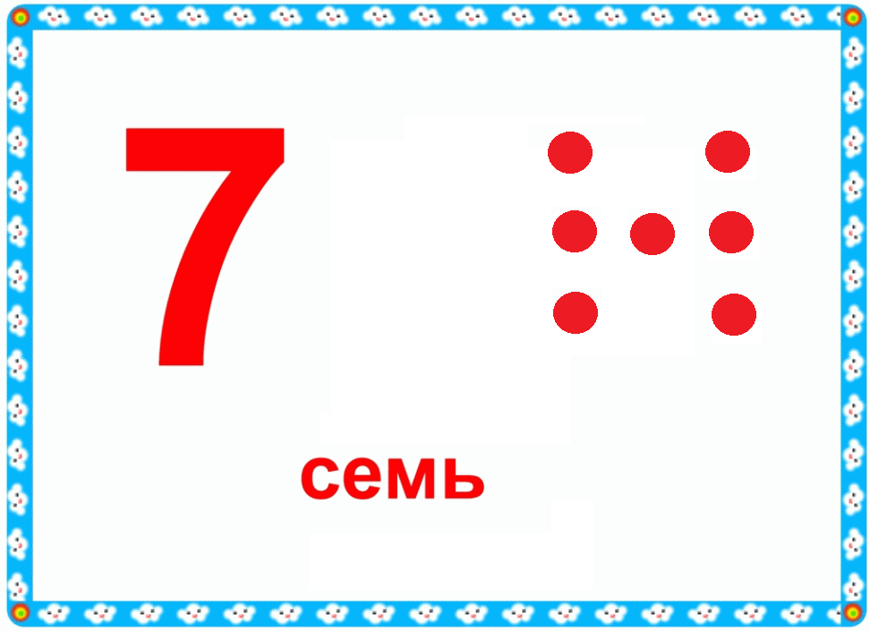
ВНИМАТЕЛЬНАЯ

Slide 6
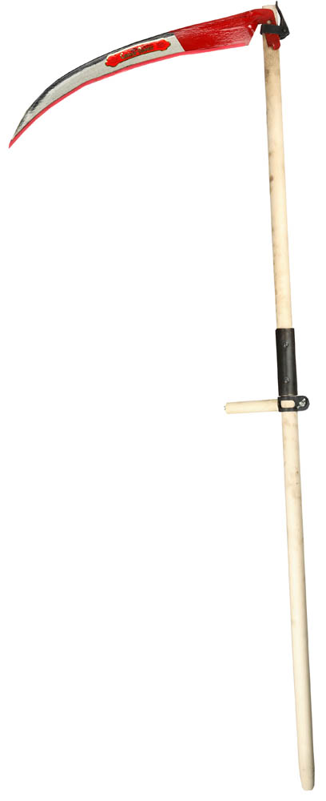
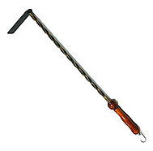
ВНИМАТЕЛЬНАЯ

Slide 7
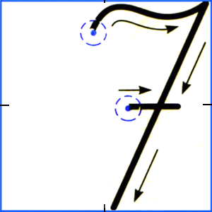
СТАРАТЕЛЬНАЯ
Начинаем писать волнистую линию немного ниже середины верхней стороны клетки и доводим её до правого верхнего угла клетки. Потом пишем наклонную линию, доводя её почти до середины нижней стороны клетки, а затем перечёркиваем её маленькой палочкой посередине.

Slide 8
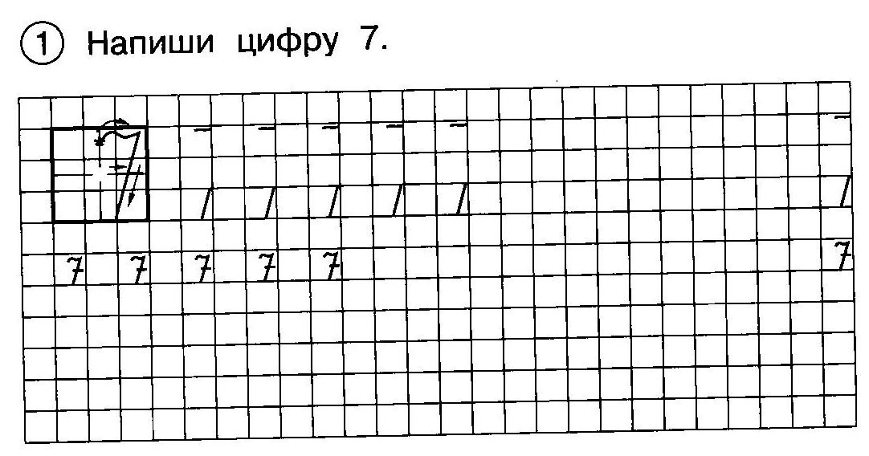

Slide 9
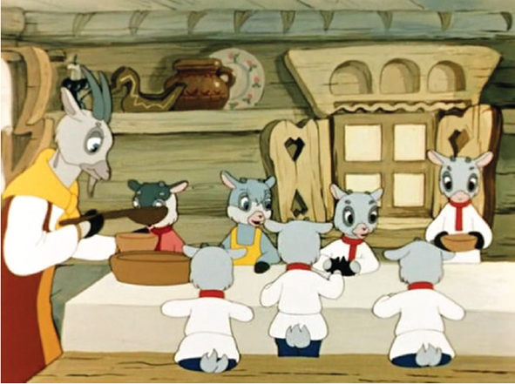
СКАЗОЧНАЯ
4 + 3 = 7 3 + 4 = 7

Slide 10
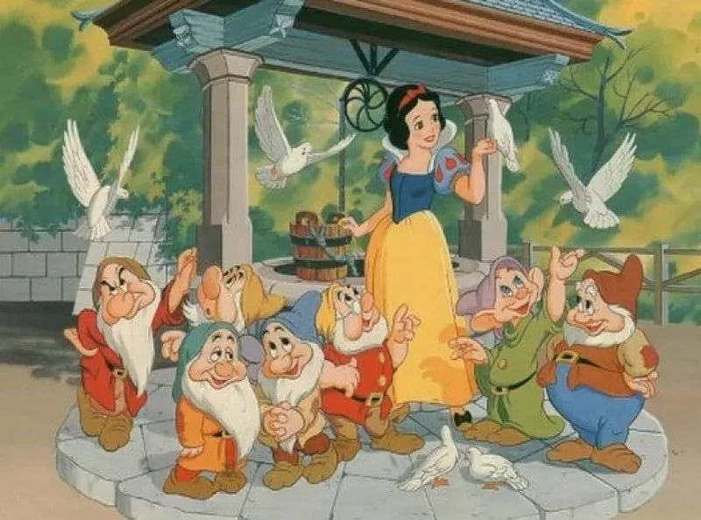
СКАЗОЧНАЯ
5 + 2 = 7 2 + 5 = 7

Slide 11
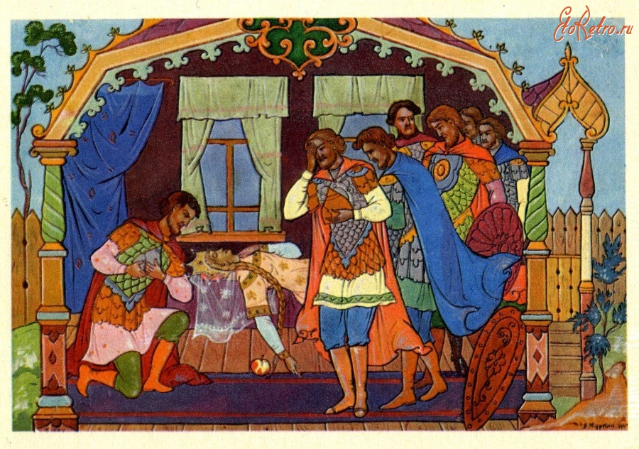
СКАЗОЧНАЯ
1 + 6 = 7 6 + 1 = 7

Slide 12
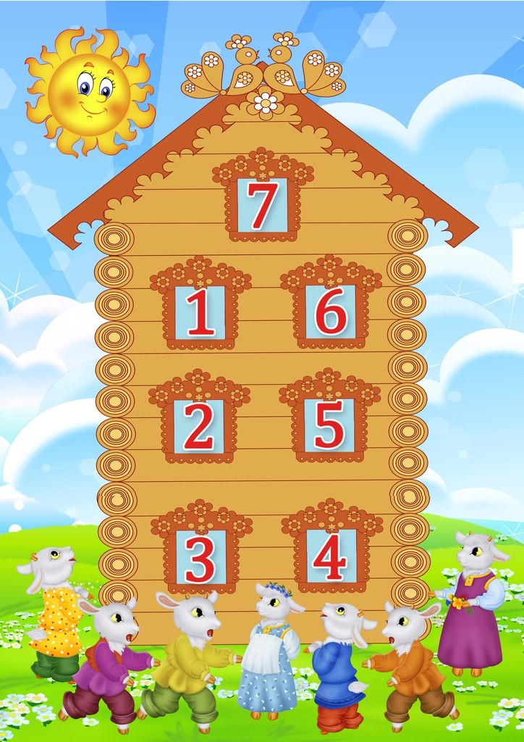
СКАЗОЧНАЯ

Slide 13
МУЗЫКАЛЬНАЯ

Slide 14
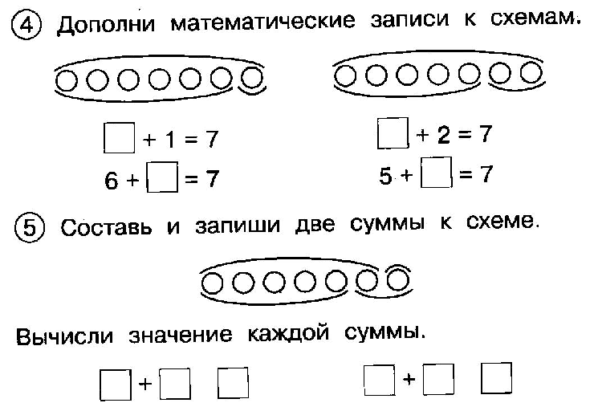
ВЫЧИСЛИТЕЛЬНАЯ

Slide 15
ВЫЧИСЛИТЕЛЬНАЯ

Slide 16
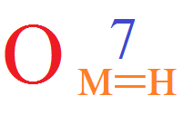
СМЕКАЛИСТАЯ

